Slide 1
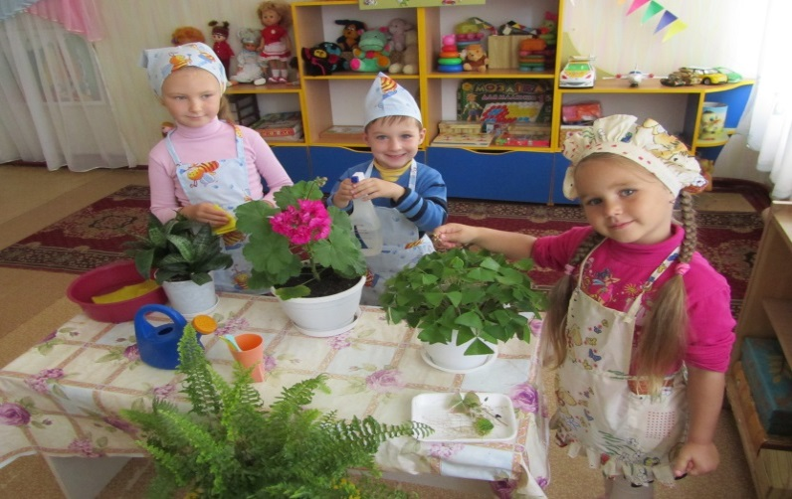
Формування предметно-практичної діяльності дошкільників
Підготувала вихователь-методист ШДНЗ № 8
Звягольська Ліна Василівна

Slide 2
Структура освітньої лінії «Дитина у світі культура»
Дитина у світі культури
Предметний світ
Житло
За межами житла
Світ мистецтва
Предметно-практична діяльність
Предметно-практична компетенція

Slide 3
Завдання предметно-практичної діяльності дошкільників
Ознайомлення із працею дорослих;
Формування уявлень про соціальну значущість праці та ціннісного ставлення до результатів людської праці;
Виховання інтересу й поваги до праці інших людей, бажання долучатися до посильної трудової діяльності;
Формування мотиваційної готовності до трудових зусиль;
Формування елементарних трудових умінь і навичок;
Стимулювання до творчого застосування здобутих знань та умінь у реальних життєвих ситуаціях;
Спонукати реалізовувати свій задум під час самостійної діяльності у вільний час;
Збагачення досвіду соціальної комунікації у процесі організованої і самостійної трудової діяльності;
Вдосконалення життєво важливих рухів, розвиток фізичних якостей та ін.

Slide 4
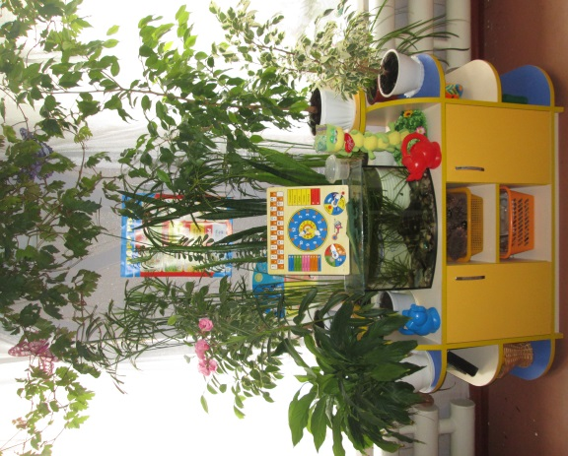
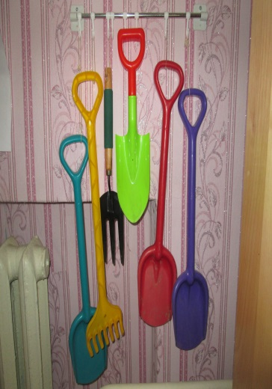
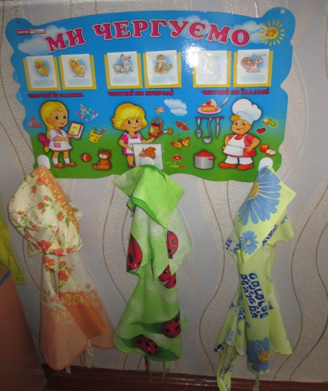
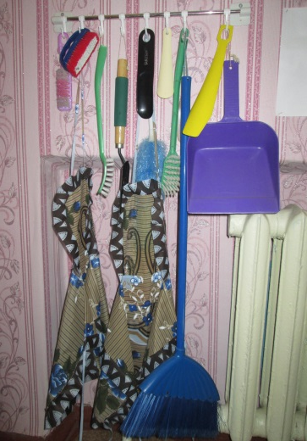
Умови формування предметно-практичної діяльності дітей
Центр трудового виховання: знаряддя та атрибутика для побутової праці, самообслуго-вування, праці в природі, ручної праці, куточок чергових;
Центр пізнавальної діяльності: обладнання для пошуково-дослідницької діяльності, природничий (екологічний) куточок (квіти, живий об»єкт);
Центр ігрової діяльності: сюжетно-рольові, дидактичні, конструкторсько-будівельні ігри, осередок для ігор з піском та водою, сенсорний осередок;
Художньо-естетичний центр: куточок художньо-зображуваль-ної діяльності, театральний.

Slide 5
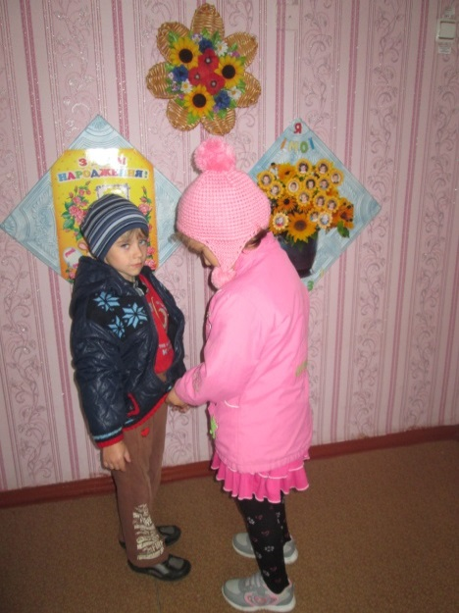
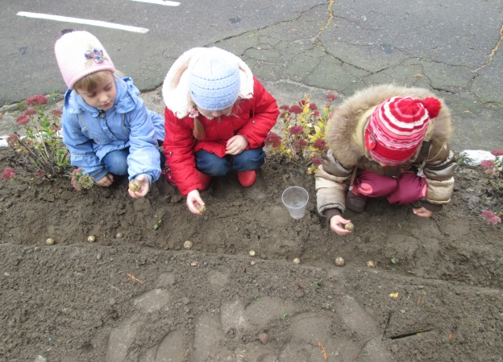
Види праці
самообслуговування;
господарсько-побутова;
праця в природі;
ручна (художня праця)

Slide 6
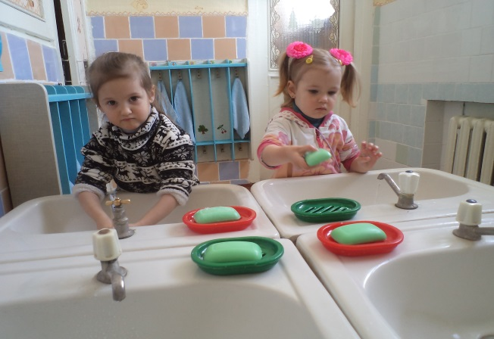
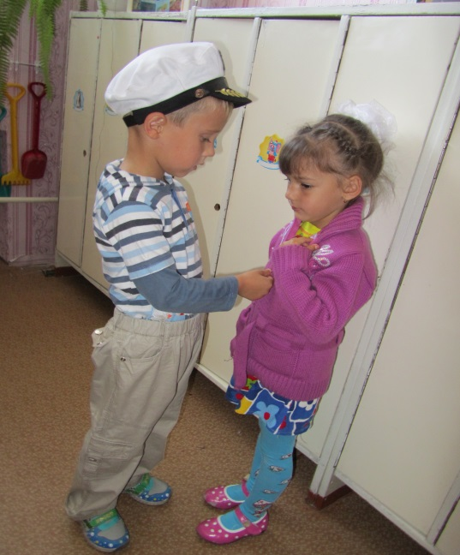
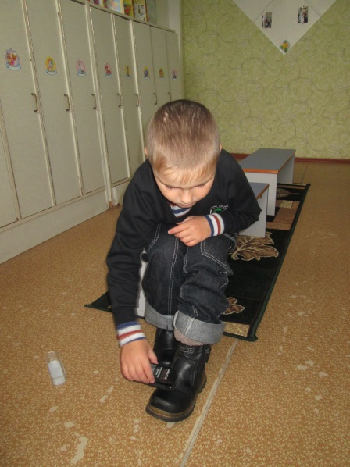
Самообслуговування
З раннього віку.
З віком складність дій, як і вимоги до якості (точності, повноти, охайності, швидкості, самостійності)виконан-ня зростають

Slide 7
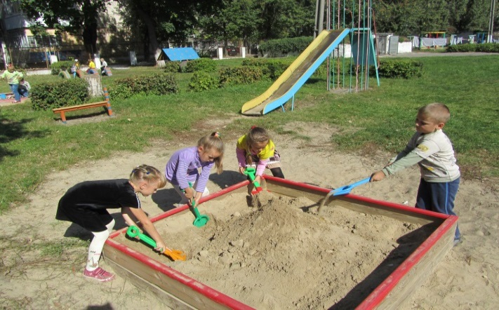
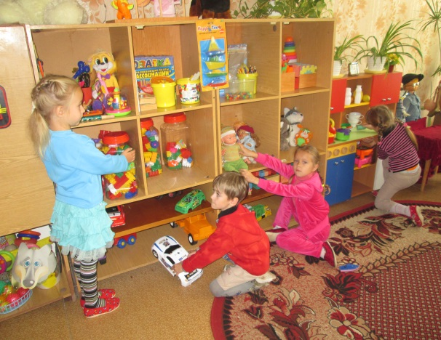
Господарсько-побутова праця
На ділянці
В приміщенні
Завдання дорослого – навчити дітей виконувати трудові процеси цілісно (від осмислення мети до отримання результату та прибирання робочого місця), оволодівати способами виконання трудових дій і запобігати травматизму, самостійно контролювати якість роботи.

Slide 8
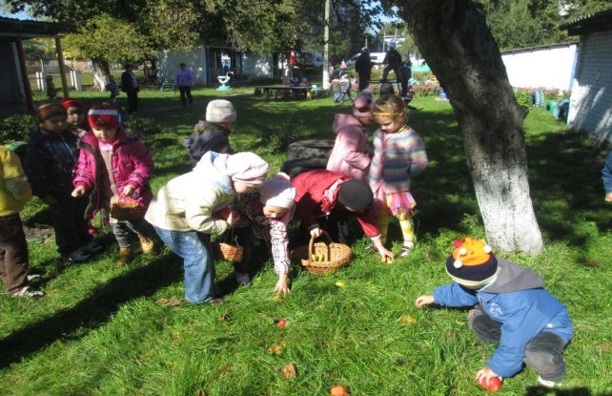
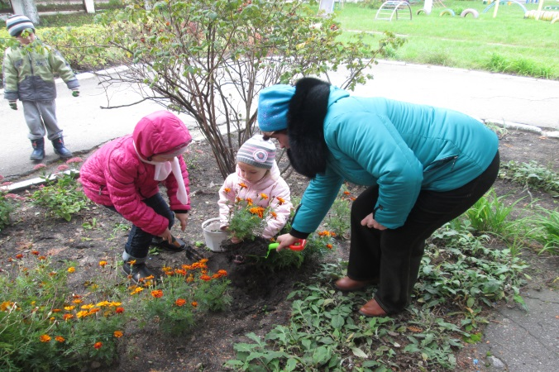
Праця в природі
На городі
В квітнику
В саду
В куточку живої природи

Slide 9
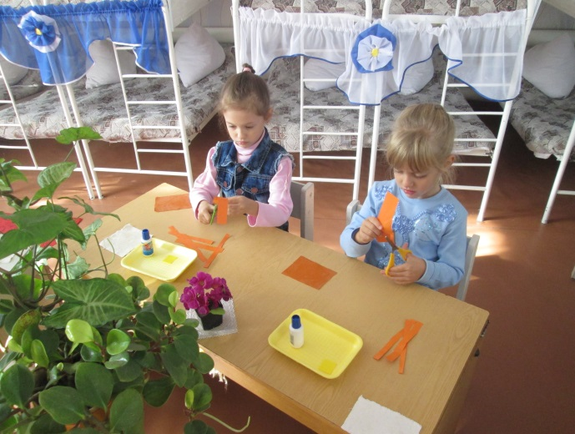
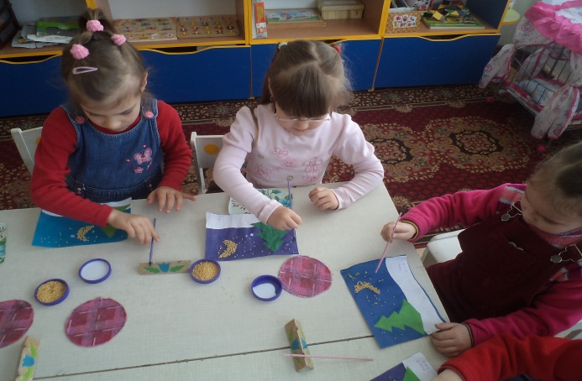
Ручна (художня) праця
Робота з папером і картоном
Робота з природним та штучним матеріалом
Декоративне плетіння
Посідає повноцінне місце у бутті старших дошкільників, а у роботі з молодшими застосовуємо фрагментарно, з опорою на обмежений діапазон можливостей дітей.

Slide 10
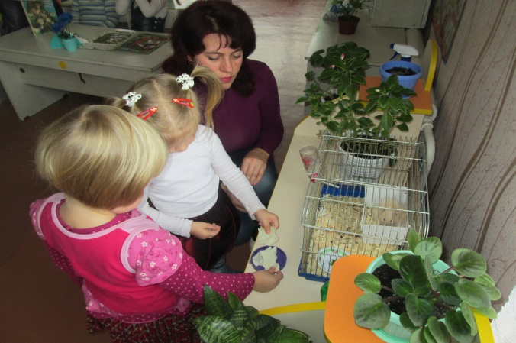
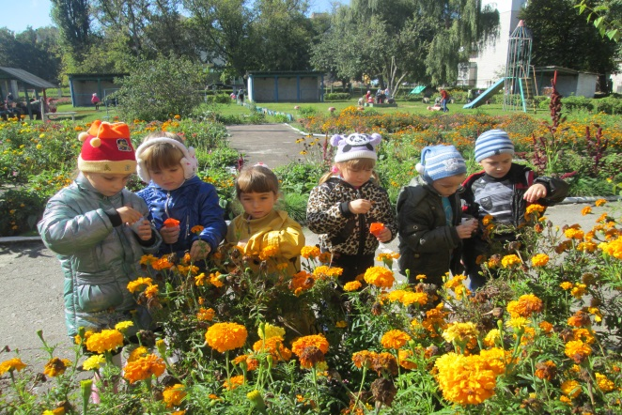
Форми організації трудової діяльності дітей
Трудові доручення
Чергування
Колективна праця

Slide 11
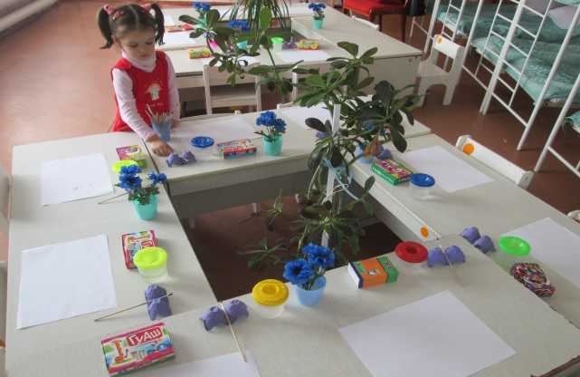
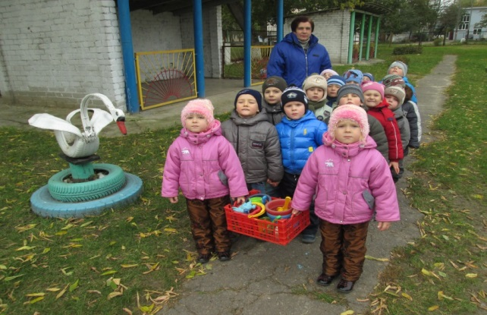
Доручення
Види доручень
а) за складністю (прості, складні)
б) за способом організації дітей (індивідуальні, підгрупові, колективні)
в)часом виконання (короткотривалі, епізодичні, довготривалі)
Використовуюємо на кожному віковому етапі в усіх видах праці, протягом усього дня.

Slide 12
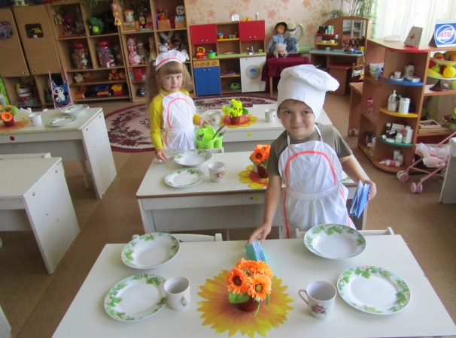
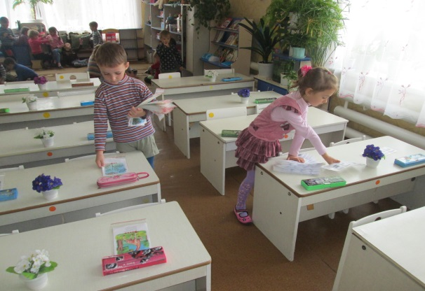
Чергування
В їдальні
У куточку природи
З підготовки до занять
Запроваджуємо з 5-го року життя. З ураху-ванням вікових та індивідуальних можливостей дітей поступово залучаємо до чергувань у куточку живої природи, по заняттях, в їдальні, ігрових осередках

Slide 13
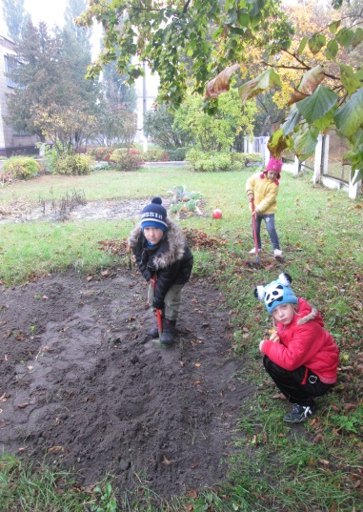
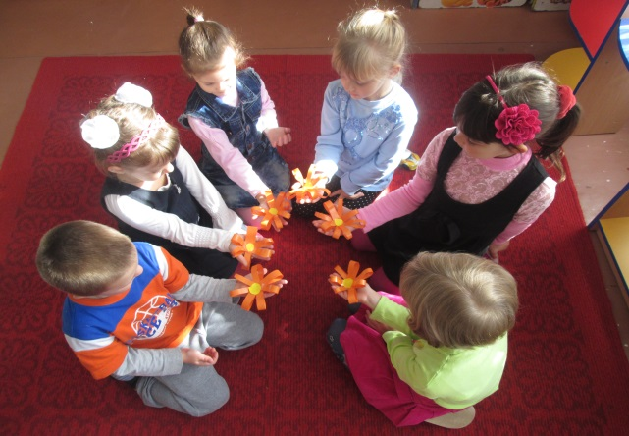
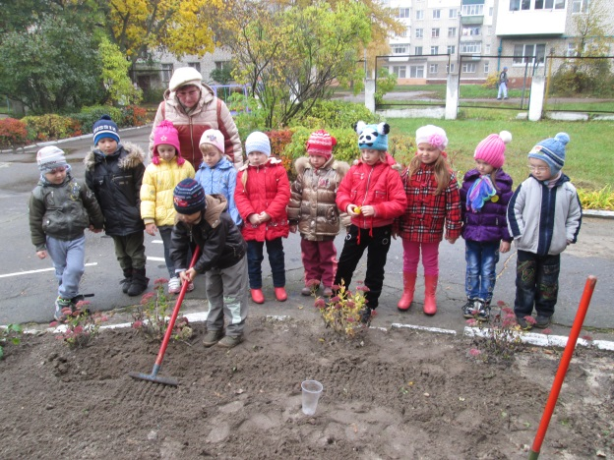
Колективна праця
Поруч
Спільна
Загальна
Плануємо й організовуємо з дітьми старшого дошкільного віку 1-2 рази на тиждень (господарсько-побутова, художня, праця у природі).
Дітей організовуємо як фронтально (всією групою), так і підгрупами.

Slide 14
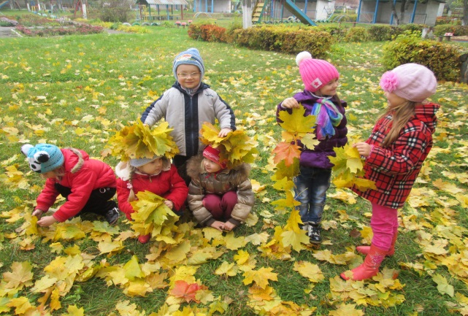
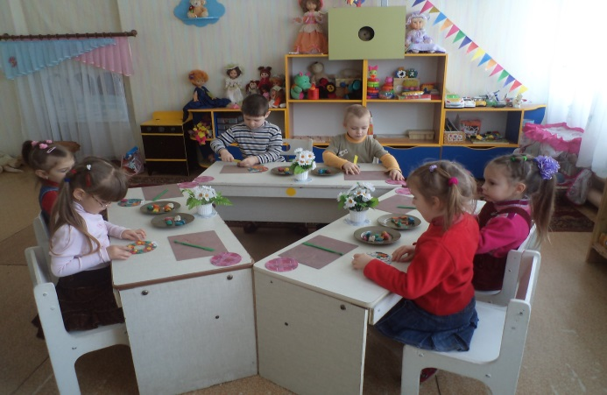
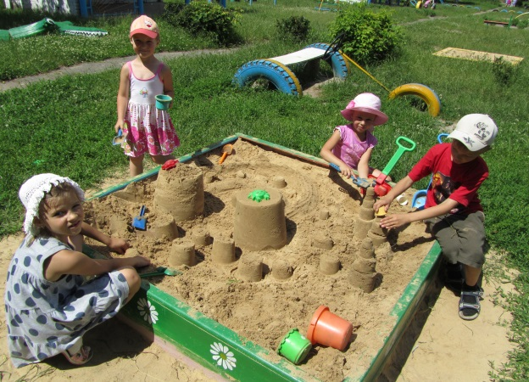
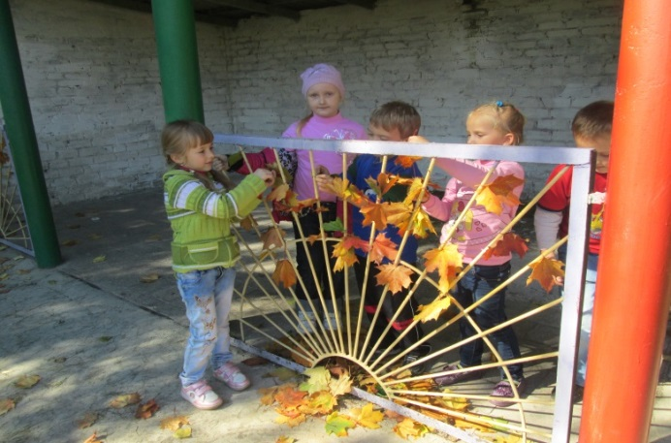
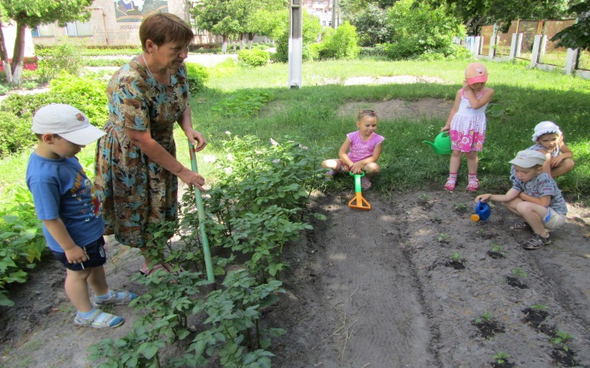
Враховуємо індивідуальні особливості дітей при об’єднанні їх для колективної праці.

Slide 15
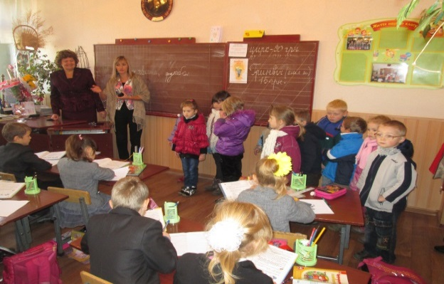
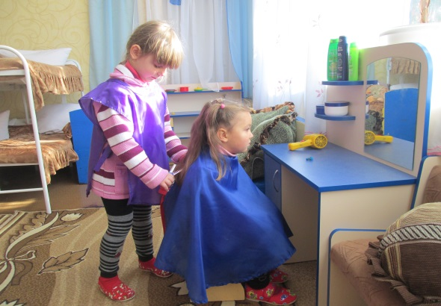
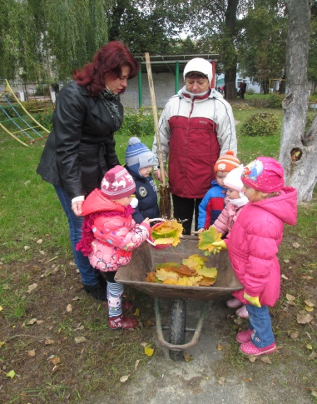
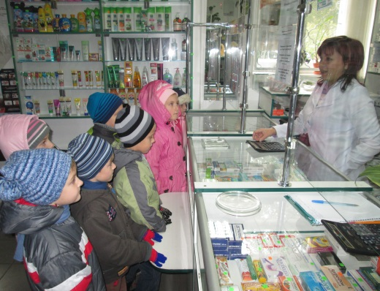
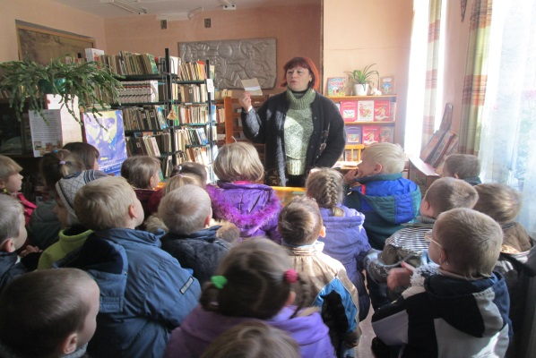
Ознайомлення з професіями дорослих
Спостереження за працею дорослих
Заняття
Екскурсії
Бесіди
Читання художніх творів
Розгляд картин
Розповідь вихователя
Сюжетно-рольові, дидактичні, конструкторсько-будівельні ігри
Участь дітей у праці дорослих

Slide 16
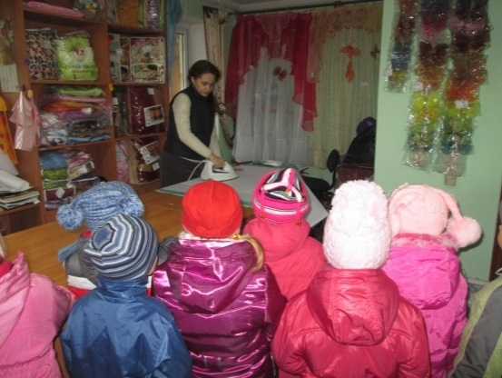
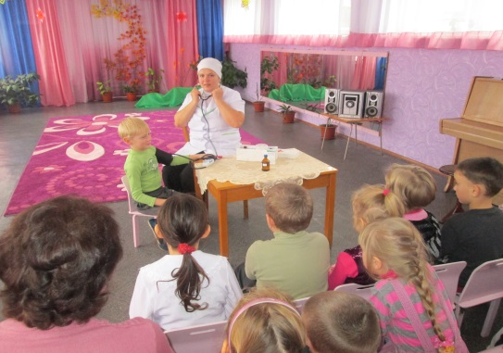
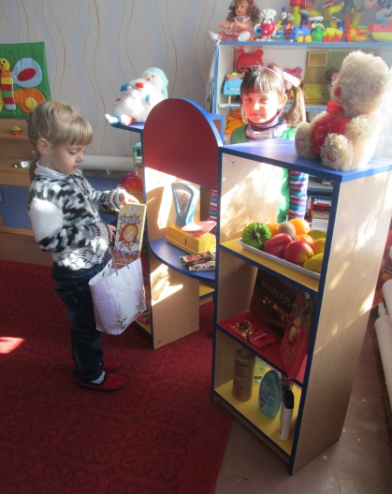
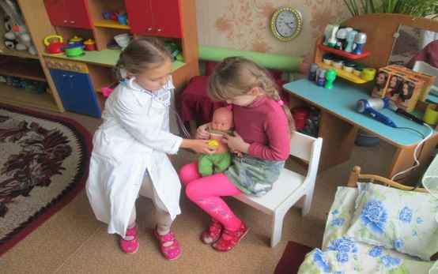
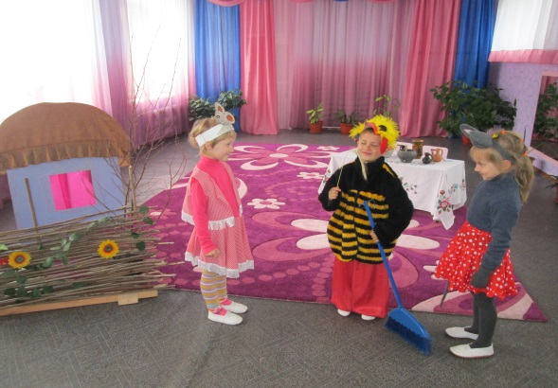
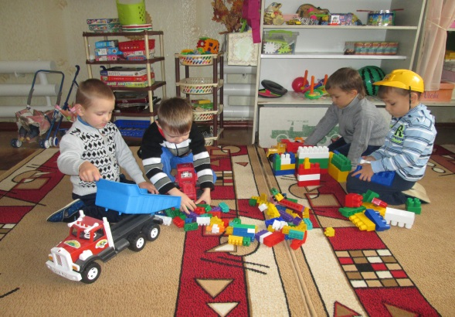
Зустрічі з людьми різних професій
Ігри-драматизації
Свята, розваги
Вікторини

Slide 17
Самостійна діяльність дітей
Пряме (безпосереднє) керівництво
допомогти малюкам обрати близький до їхніх уподобань, співзвучний з настроєм і конкретною ситуацією вид діяльності, визначитися з конкретним її змістом;
допомогти порадами, підказками вибрати зручне для самостійних занять місце, необхідні атрибути, іграшки, приладдя, обладнання з урахуванням бажань, інтересів, претензій різних дітей так, аби діти не заважали одне одному, таким чином попередити виникнення конфліктів;
при потребі націлити малят на раціональні способи дій, зручний порядок виконання наміченого завдання або творчого задуму;
посприяти об’єднанню дітей для спільної діяльності, якщо їхні бажання співпадають, або, навпаки, розвести їхню діяльність у просторі й часі при потенційній можливості виникнення конфліктної ситуації;
вносити періодичні зміни до змісту обраної діяльності, варіювати способи виконання;
спрямовувати дітей на об’єктивну самооцінку й визначення перспективи продовження обраної справи в інший час;
забезпечити оптимальні фізичні й психічні навантаження на дітей, чергування навантажень і відпочинку, мотивувати вчасну зміну статичних положень й динамічних занять, видів діяльності тощо.

Slide 18
Непряме (опосередковане) керівництво
систематична робота із створення достатнього запасу вражень про довкілля, знань, умінь, навичок, ставлень до навколишнього і самих себе, формування життєвого досвіду в процесі організації життєдіяльності у дошкільному закладі, вдома та за їх межами;
грамотне, педагогічно виважене облаштування розвивального природного й предметно-ігрового середовища, яке б спонукало до самостійних занять різними видами діяльності, приваблювало й зацікавлювало, давало поштовх дитячій уяві та фантазії; організація навколо дитини соціального простору, насиченого домірними віку контактами з однолітками, молодшими і старшими за віком дітьми, рідними й близькими, а також сторонніми дорослими людьми; охорона й плекання внутрішнього світу кожної дитини та визнання її права вважати своєю певну частину довкілля;
періодична зміна розвивального середовища шляхом внесення до нього нових компонентів (наприклад: іграшок, обладнання, рослин, організації нових знайомств) та його переобладнання; раціональне розміщення різних компонентів цього середовища у фізичному просторі, яке б не лише спонукало до вільного вибору виду діяльності й задовольняло потреби різних дітей у проявах різних видів активності, а й уможливлювало інтимізацію дитячого буття.

Slide 19
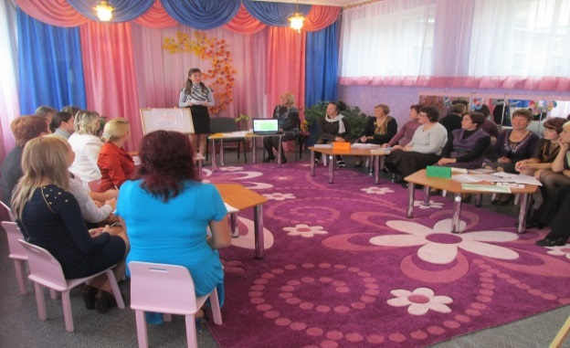
Робота з педагогами
Семінари-практикуми: «Своєрідність конструювання» (2012), «Розвиток пізнавальної активності дітей під час пошуково-дослідницької діяльності» (2012);
Проблемні семінари: «Характеристика, особливості та способи створення розвивального середовища за програмою» (2011), «Сучасні підходи до організованої та самостійної діяльності дітей у дошкільному навчальному закладі» (2011);
Семінари: «Формування активності дошкільника» (2010), «Формування предметно-практичної діяльності дошкільників»;
Консультації: «Використання санітарно-гігієнічних вимог і правил техніки безпеки під час організації трудової діяльності з дошкільниками», «Мозаїка та її дидактичні можливості для дітей раннього та дошкільного віку. Фланелеграф у розвитку наймолодших», Інтеграція пошуково-дослідницької діяльності з різними видами діяльності, Організація розвивального простору як одного із найголовніших чинників освітнього процесу;
Відкритий перегляд колективної праці дітей, заняття з пошуководослідницької діяльності та ознайомлення з професіями дорослих через психолого-педагогічне проектування;
Педрада «Сучасні підходи та психологічні особливості організації трудової діяльності дошкільників»

Slide 20
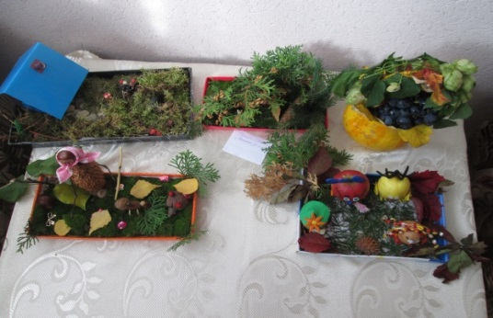
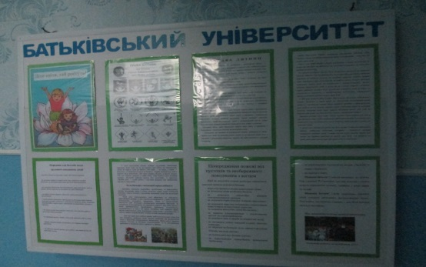
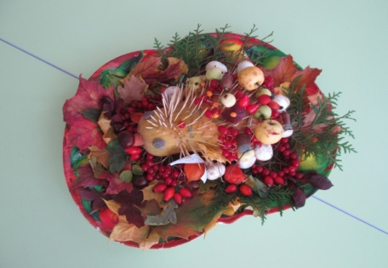
Робота з батьками
Консультації: «Працюємо на дачній ділянці разом», «Виховання самостійності в дітей раннього віку»,
«Роль батьків у вихованні працелюбності»,
«Як організувати трудову діяльність дошкільника, щоб праця була для дитини не примусом, а задоволенням»,
«Пізнавальна діяльність дошкільників в процесі взаємодії дітей з об»єктами природи в домашніх умовах»;
Стенд «Батьківський університет» Поради для батьків з трудового виховання дітей
Виставки «Своїми руками разом з батьками» (вироби з природного та штучного матеріалу), «Ляльки різних професій», «Я маленький помічник» (малюнки);
День відчинених дверей «Привчаємось до праці»;
Батьківські збори «Трудова діяльність дошкільників»;

Slide 21
Дякую за увагу!

Slide 22
Структура освітньої лінії «Дитина у світі культура»
Дитина у світі культури

